Slide 1
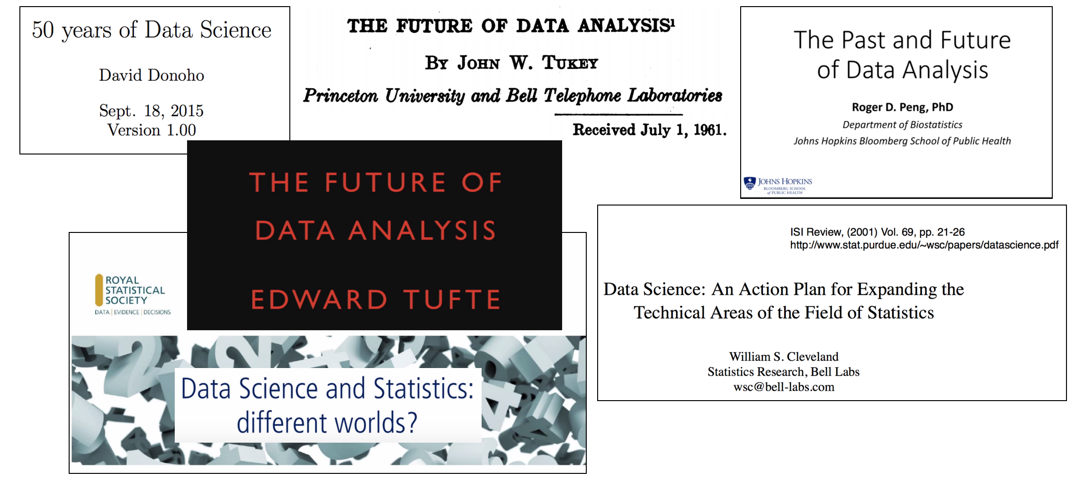
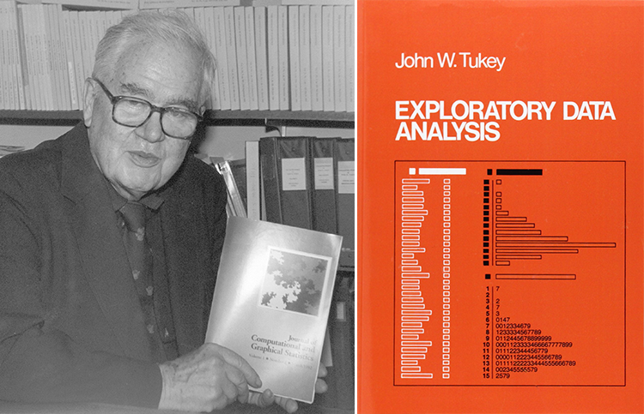
데이터 과학을 위한 통계 - 발표자: 송지영
1
Chapter 1. 탐색적 데이터 분석 (Exploratory data analysis)
(전)통계학 - 추론 : 적은 표본을 가지고 더 큰 모집단에 대한 결론을 도출하기 위한 일련의 복잡한 과정
Tukey, John W. “ The Future Of Data Analysis"(1962)
(후)통계학 - 통계를 공학과 컴퓨터 과학분야에 접목
탐색적 데이터 분석 분야 정립 :Tukey, John W. “Exploratory data analysis "(1977)
Exploratory data analysis is detective work

Slide 2
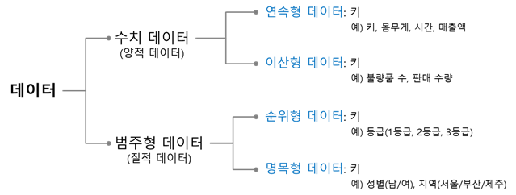
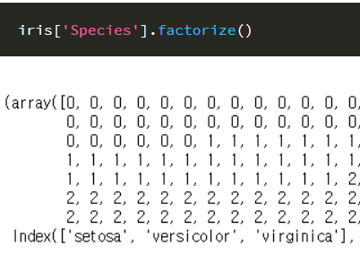
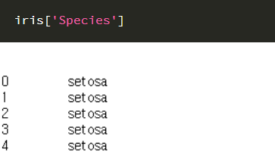
1.1정형화된 데이터의 요소
2
통계적 개념들을 활용하기 위해 가공되지 않은 데이터를 활용 가능한 형태(정형화된 형태)로 변환해야 한다.
일정 범위안에서
구간형,실수형 : 일정범위안에서 어떤 값
정수형, 횟수 데이터
순서형 데이터
목록,열거,요인, 다항형 데이터
이진 데이터: 두개의 값만을 갖는 범주형 데이터
데이터의 분류는 데이터를 분석하고 예측을 모델링할 때
시각화, 해석, 통계 모델 결정 등에 데이터 종류가 중요한 역할을 하기 때문에 꼭 해야 하는 작업이다.
문자열인지, 범주형인지 분류 시 이점
통계분석을 수행하는 방식 결정 ex) 범주형데이터 python인 경우
ex) R 에서는 factor 는 여러 개 level로 구성
분석작업시 변수 level로 구분 용이
RDBMS 인덱스 Key(문자열)
: 저장소와 인덱싱을 최적화

Slide 3
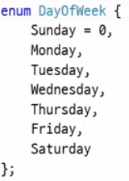

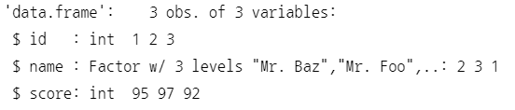
1.1정형화된 데이터의 요소
3
범주형은 enum(class, 순서 열거형)처럼 취급가능
초깃값 할당 = 0
열거값은 그 아래에 오는 값들은 1씩 증가
자동으로 할당됨
result) Monday = 1
: 상수형으로 하나하나 지정하지 않고
enum 키워드로 정의
R 언어에서 범주형 데이터인 경우 예상치 못한 결과
텍스트 형태의 열 데이터를 factor 값으로 자동 변환한다.
stringsAsFactors = default : True
문자열 타입으로 읽기 위해서 False 로 지정해줘야 함.

Slide 4
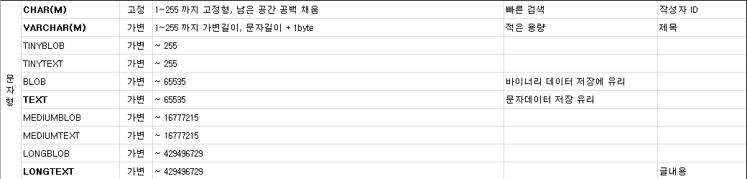
1.1정형화된 데이터의 요소
4
1.1.1 더 읽을 거리
R 데이터 종류 http://www.r-tutor.com/r-introdction/basic-data-types
Python documentation https://docs.python.org/3/
데이터베이스에서는 필드의 길이가 고정인지 가변인지 등을 고려해서 좀 더 세부적으로 데이터 종류를 분류한다.
https://www.w3schools.com/sql/sql_datatypes.asp
감사합니다!

Slide 5
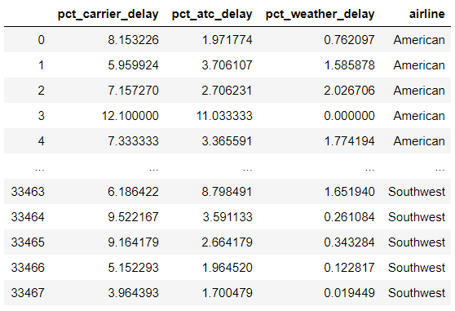
데이터 과학을 위한 통계 - 발표자: 이윤지
5
Chapter 1. 탐색적 데이터 분석
1.2 테이블 데이터
: 데이터 분석에서 가장 대표적으로 사용되는 객체의 형태. 행과 열로 이루어진 이차원 행렬
데이터프레임 : 가장 기본이 되는 테이블 형태의 데이터 구조
피처 : 테이블의 각 열 *유의어 : 특징, 속성, 입력, 예측변수, 변수
레코드 : 테이블의 각 행 *유의어 : 기록값, 사건, 사례, 예제, 관측값, 패턴, 샘플
Notes:
테이블 데이터 정의
하지만 데이터를 늘 이런 형태로 얻을 수 있는 건 아니고, 가공을 해야 합니다.
데이터 분석이나 모델링을 하기 위해 관계형 DB에 있는 데이터를 불러올 때도 마찬가지로 하나의 테이블 형태로 변환해야 합니다.

Slide 6
1.2.1 데이터 프레임과 인덱스
6
 | 공통점 | 차이점
Python : ‘DataFrame’ | 각 행마다 순차적으로 정수로 된 인덱스를 가짐 | Pandas : 다중/계층적 인덱스 설정 가능 복잡한 동작 효과적으로 처리 가능
R : ‘data.frame’ |  | 다중 인덱스를 지원하지 않음 패키지 ‘data.table’, ‘dplyr’ 사용 : 다중 인덱스 지원뿐만 아니라 속도 또한 개선됨
데이터의 차원이 크고 복잡한 경우, 여러 피처를 동시에 고려하여 그룹으로 묶거나 데이터 피벗 혹은 차원 조정(reshape)을 할 때 큰 성능 향상을 볼 수 있다.
Notes:
보통 데이터베이스에서 하나 혹은 그 이상의 열을 인덱스로 지정합니다.
파이썬에서는 dataframe 객체를 지원하고, R에서는 data.frame 객체를 지원합니다.
둘 다 행마다 순차적으로 정수로 된 인덱스를 가지지만, 차이점도 존재합니다.
파이썬의 판다스는 다중적 계층적 인덱스 설정이 가능하지만, R은 다중 인덱스를 지원하지 않습니다. 이를 보완하기 위해 별도의 패키지를 설치하여 사용합니다.

Slide 7



1.2.2 테이블 형식이 아닌 데이터 구조
7
동일한 변수 안에 연속적인 측정값을 가짐
: 통계적 예측 기법들을 위한 원재료. 다양한 디바이스에서 생산되는 데이터들 중 중요한 요소
테이블 데이터보다 좀 더 복잡하고 다양함.
‘객체’를 표현할 때, 어떤 객체와 그것의 공간 좌표가 데이터의 중심이 됨
‘필드’ 정보는 공간을 나타내는 단위와 적당한 측정 기준값에 중점을 둠
물리적/사회적/추상적 관계를 표현하기 위해 사용됨
네트워크 최적화나 추천 시스템 문제에 유용
시계열 데이터
공간 데이터
그래프(네트워크) 데이터
Notes:
테이블 형식이 아닌 데이터 구조에는 대표적으로 3가지가 있습니다.
첫 번째는 시계열 데이터로 ~ 가집니다. 통계적 예측 기법~ 요소입니다.
두 번째로 공간 데이터로 ~ 다양합니다.
마지막으로 그래프 데이터는 ~ 사용되고, ~유용합니다.

Slide 8
1.1정형화된 데이터의 요소
8
1.2.3 더 읽을 거리
R의 데이터 프레임에 관한 자료:
https://stat.ethz.ch/R-manual/R-devel/library/base/html/data.frame.html
파이썬의 데이터 프레임에 관한 자료:
https://pandas.pydata.org/pandas-docs/stable/getting_started/dsintro.html
용어 차이
예측 모델 사용 시 : 통계학자 : ‘예측변수’ 데이터 과학자 : ‘피처’
“샘플” : 통계학자 : 여러 행의 집합 컴퓨터 과학자 : 각각의 행
“그래프“
: 일반적으로 어떤 개체들 사이의 연결 관계를 묘사하기 위한 도구이자 일종의 데이터 구조
그러나 통계학에서는 다양한 도표와 시각화 방법으로 표현됨
감사합니다!
Notes:
R과 파이썬 df에 관려된 자료 링크와 용어 차이에 대한 주석을 달아 놓았습니다. 감사합니다.

Slide 9
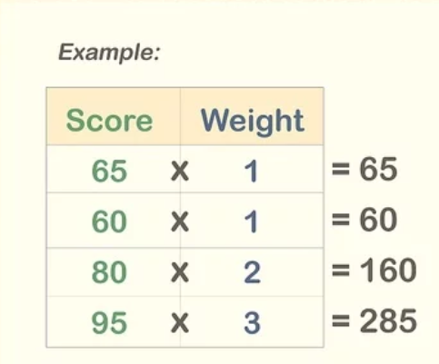
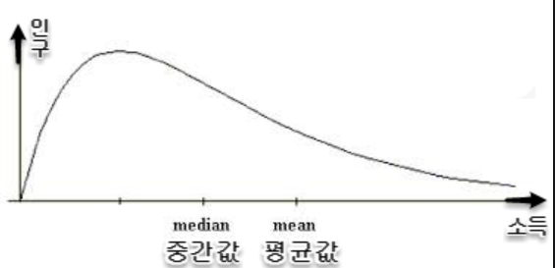
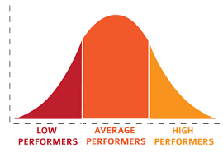
데이터 과학을 위한 통계 - 발표자: 임영택
9
Chapter 1.3. 위치추정 page.26 ~ 29
용어 정리:
평균, 가중평균, 중간값, 가중 중간값
평균(mean) :
모든 값의 총합을 개수로 나눈 값
가중평균(weighted mean)
가중치를 곱한 값의 총합을 가중치의
총합으로 나눈 값
Ex) (65+60+160+285)/(1+1+2+3)
= 81.42
중간값(median) :
데이터에서 가장 가운데 값
가중 중간값 : 가중치의 중간값

Slide 10
1.3. 위치추정 page.26 ~ 29
10
용어 정리
절사평균, 로버스트, 특잇값
절사 평균(trimmed mean) :
정해진 개수의 극단 값을 제외한 나머지 값들의 평균
특잇값(outlier) :
대부분의 값과 매우 다른 데이터 값
★로버스트(Robust) : 극단값들에 민감하지 않은 것
(머신러닝 하기전, 연속형 데이터들을 전처리과정이나 데이터 시각화 전에 하는 것을 추천)

Slide 11
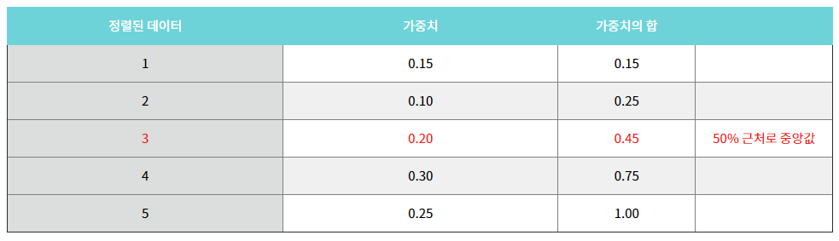
데이터 과학을 위한 통계 - 발표자: 김동현
11
Chapter 1. 탐색적 데이터 분석
1.3.2 중간값과 로버스트 추정
중간값 : 데이터를 일렬로 정렬했을 때, 가운데에 위치한 값. 데이터의 개수가 짝수라면 가운데 두 값의 평균.
가중 중간값 : 가중치를 가지는 데이터의 값이 있을 때, 어떤 위치를 기준으로 상위 절반의 가중치의 합이 하위 절반의 가중치의 합과 동일한 위치의 값
특이값(극단값) : 어떤 데이터 집합에서 다른 값들과 매우 멀리 떨어져 있는 값들을 말한다.
이상 검출 : 대부분의 정상적인 데이터보다는 예외적으로 측정된 특잇값들이 바로 주된 관심의 대상이 된다.

Slide 12
1.3위치 추정
12
1.3.3 예제 : 인구에 따른 살인 비울의 위치 추정
Python Code
state[‘Population’].mean() # 평균
> 6162876.3
state[‘Population’].median() # 중간값
> 4436369.5
stats.trim_mean(state[‘Population’], 0.1) # 절사평균 10% 제외
> 4783697.125
np.average(state[‘Murder.Rate’], weights=state[‘Population’]) # 가중평균
> 4.445833981123393
pip install wquantiles
import weighted
weighted.median(state[‘Murder.Rate’], state[‘Population’]) # 가중 중간값
> 4.4
가장 기본적인 위치 추정 기법은 평균이다. 극단값(특잇값)에 민감할 수 있다.
중간값, 절사평균과 같은 다른 방법들이 좀 더 로버스트하다.

Slide 13
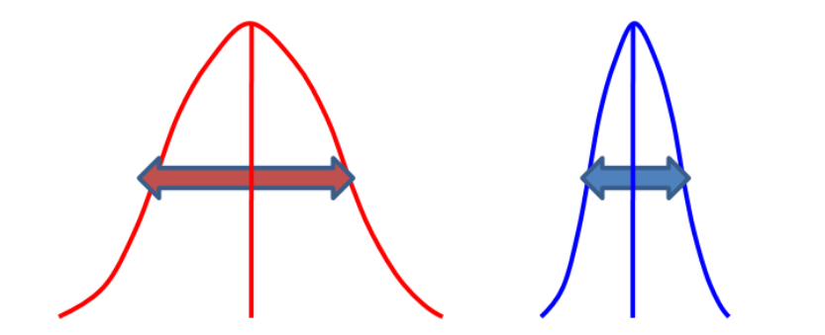
1.4 변이 추정 ~ 1.4.1 표준편차와 관련 추정값들
발표자: 현동엽
13
변이 : 데이터가 얼마나 밀집해 있는지, 퍼져있는지를 나타내는 정도(산포도)
- 데이터가 어떻게 분포하고 있는지 알고 싶을 때, 확인
- 값이 작을수록 대푯값에 밀집되어 있고, 클수록 멀리 흩어짐
- 두 데이터간의 평균이 같다고 하더라도, 변이에 따라 자료의 내용이나 성질이 달라질 수 있음
그림1
그림2
그림1보다 그림2의 데이터의 변이가 더 작다고 할 수 있다

Slide 14
1.4 변이 추정 ~ 1.4.1 표준편차와 관련 추정값들
14
변이를 추정하는 다양한 방법
편차 : 평균으로부터 벗어나 있는 정도. 평균과 데이터의 차이
➔ 각각의 데이터 간 편차의 합은 항상 0
분산 : 편차 제곱의 평균
- 편차는 양수, 음수가 모두 가능하기 때문에, 평균을 계산 할 수가 없음
➔ 편차에 제곱을 하여 평균을 구하는 것은 분산
➔ 편차에 절댓값을 적용해, 평균을 구하는 것은 평균절대편차
표준편차 : 분산의 양의 제곱근
- 제곱을 통해 얻은 분산의 값이 너무 크므로, 제곱근을 취해 크기를 줄임
중위절대편차 : 분산, 표준편차, 평균절대편차 모두 이상치에 민감
- 중간값을 사용하여 편차를 계산
편차 : $x_{1}−m,x_{2}−m,…,x_{n}−m$
분산 : $\frac{\sum_{i=1}^{n}{{(x_{i } −m)}^{2}}}{n}$
평균절대편차 : $\frac{\sum_{i=1}^{n}{|x_{i } −m|}}{n}$
표준편차 : $\sqrt{분산}$
중위절대편차 =
$${중간값(|x}_{1}−m|,\left|x_{ 2}−m\right|, …,\left|x_{n} −m\right|)$$

Slide 15
1.4 변이 추정 ~ 1.4.1 표준편차와 관련 추정값들
15
변이 추정 예제
학생 번호 | 점수
1 | 5
2 | 15
3 | 20
4 | 10
5 | 10
평균 : (5 + 15 + 20 + 10 + 10) / 5 = 12
편차 : 5 – 12 = -7
15 – 12 = 3
20 – 12 = 8
10 – 12 = -2
10 - 12 = -2
분산 : $\frac{{(−7)}^{2}+ 3^{2}\text{ + }8^{2}\text{ + }{(−2)}^{2}\text{ + }{(−2)}^{2}}{5}= 26$
표준편차 : $\sqrt{26}$ = 5.1
평균절대편차 : $\frac{7+3+8+2+2}{5}= 4.4$
중위절대편차 : 5 – 10 = -5 ➔ 5
15 – 10 = 5
20 – 10 = 10
10 – 10 = 0
10 – 10 = 0

Slide 16
1.4 변이 추정 ~ 1.4.1 표준편차와 관련 추정값들
16
표본분산에서 n-1로 나누는 이유
통계학에서 모집단에 대한 평균을 구하는 것은 불가능하다고 여김(경제적, 공간적, 시간적 제약)
표본집단을 통한 해당 모집단의 모수를 추정하는 것이 통계의 목표
자유도 : 통계치에서 자유롭게 변화시킬 수 있는 변수의 수(독립 변수의 개수)
Index | x | 편차
1 | 9 | 9 – 8 = 1
2 | 4 | 4 – 8 = -4
3 | ? | ?
Index | 샘플 x | 편차
1 | 9 | 9 – 5 = 4
2 | 4 | 4 – 5 = -1
3 | 2 | 2 – 5 = -3
모집단의 편차(평균 = 8 가정)
표본집단의 편차(평균 = 5 )
첫 번째, 두 번째 값이 주어져도, 세 번째 어떤 값이나 올 수 있음
첫 번째, 두 번째 값이 주어지면 세 번째 값은 고정됨
감사합니다!

